Slide 1
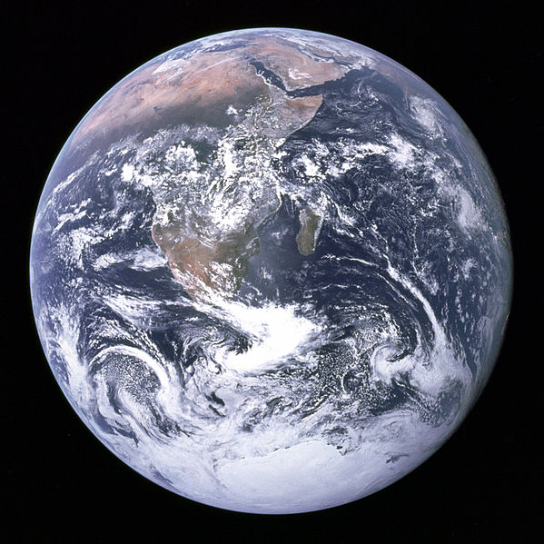
Земля та її екологічна система

Slide 2

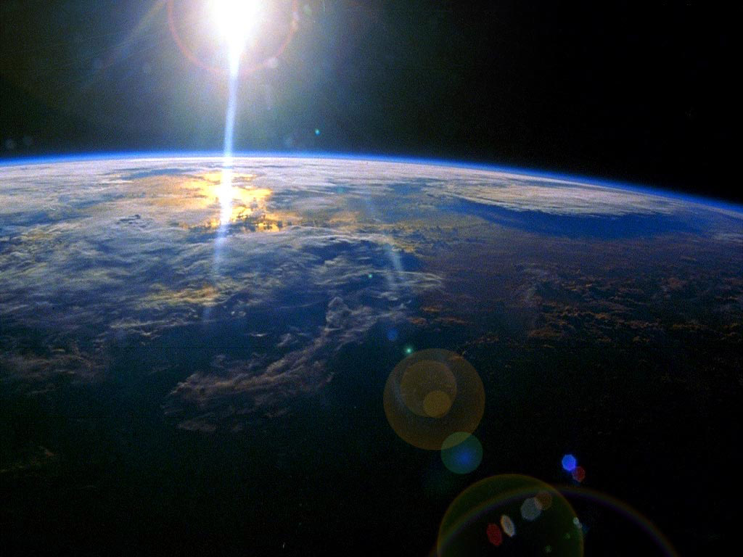
Земля́ — третя від Сонця планета Сонячної системи, єдина планета, на якій відоме життя, домівка людства. Земля належить до планет земної групи і є найбільшою з цих планет у Сонячній системі. Землю іноді називають світом.

Slide 3
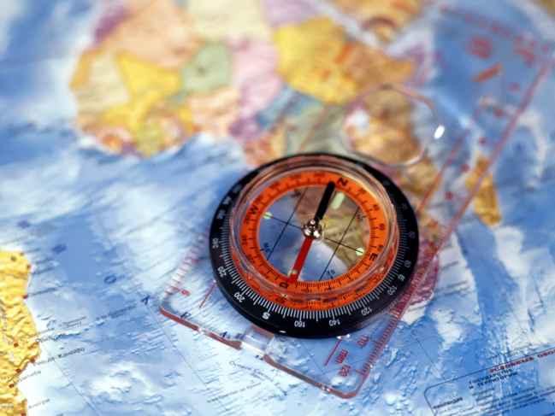
Вивчення Землі як небесного тіла належить до царини астрономії, будову і склад Землі вивчає геологія, стан атмосфери — метеорологія, сукупність проявів життя на планеті — біологія. Географія дає опис особливостей рельєфу поверхні планети — океанів, морів, озер та рік, материків та островів, гір та долин, а також людські поселення й суспільні утворення: міста й села, держави, економічні райони тощо.

Slide 4
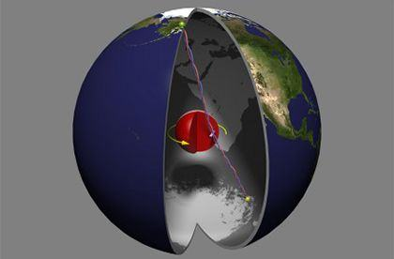
Земля обертається навколо Сонця еліптичною орбітою (дуже близькою до колової) із середньою швидкістю 29 785 м/с на середній відстані 149,6 млн км із періодом, що приблизно дорівнює 365,24 доби (зоряний рік). Земля має супутник — Місяць, який обертається навколо Землі на середній відстані 384 400 км. Нахил земної осі до площини екліптики становить 66°33′22″. Період обертання планети навколо своєї осі 23 год 56 хв 4,1 с. Обертання навколо своєї осі викликає зміну дня і ночі, а нахил осі до екліптики разом із обертанням навколо Сонця — зміну пір року.

Slide 5
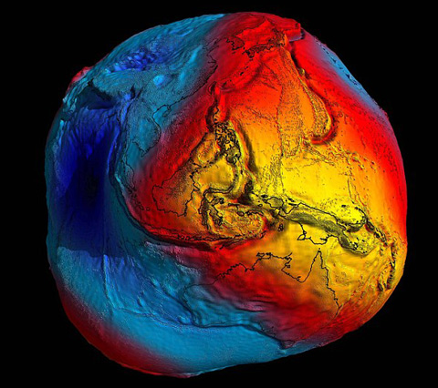
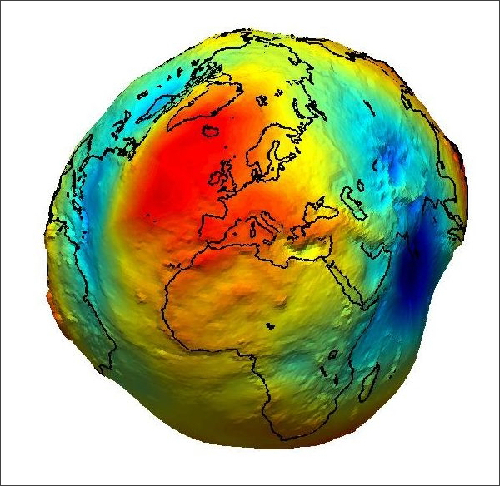
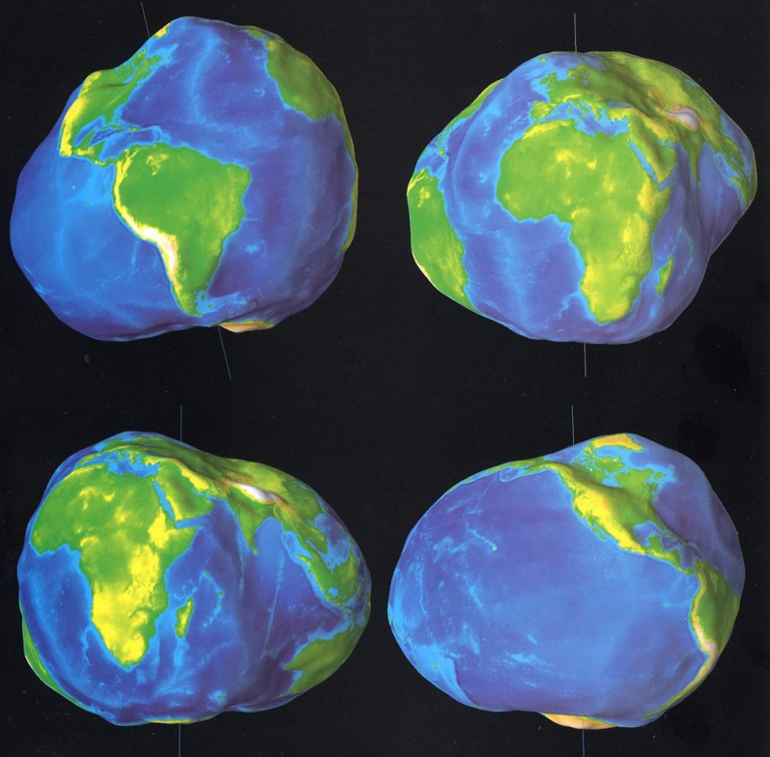
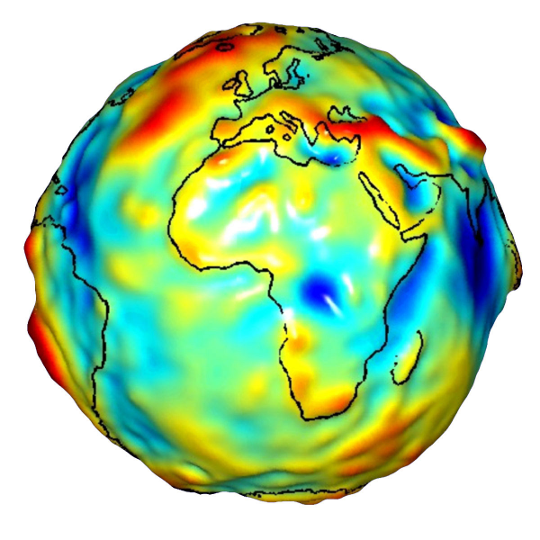
Форма Землі — геоїд. Середній радіус Землі становить 6371,032 км, екваторіальний — 6378,16 км, полярний — 6356,777 км. Площа поверхні земної кулі 510 млн км², об'єм — 1,083·1012 км³, середня густина — 5518 кг/м³. Маса Землі становить 5976·1021 кг. Земля має магнітне і тісно пов'язане з ним електричне поля. Гравітаційне поле Землі зумовлює її близьку до сферичної форму й існування атмосфери.

Slide 6
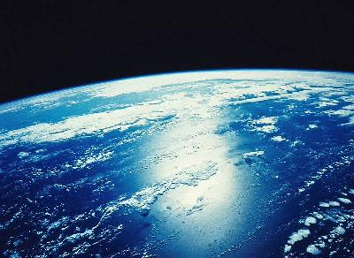
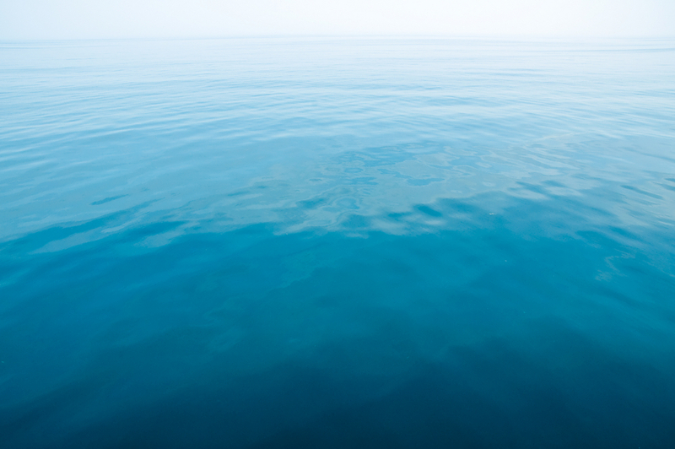
Генеральна особливість будови земної поверхні полягає в розподілі на материки і океани. Велика частина Землі зайнята Світовим океаном (361,1 млн км²; 70,8 %),
Середня глибина світового океану приблизно дорівнює 3800 м (найбільша глибина 11020 м — Маріанський жолоб (западина) у Тихому океані). Обсяг води на планеті становить 1370 млн км³, середня солоність 35 ‰ (г/л).

Slide 7
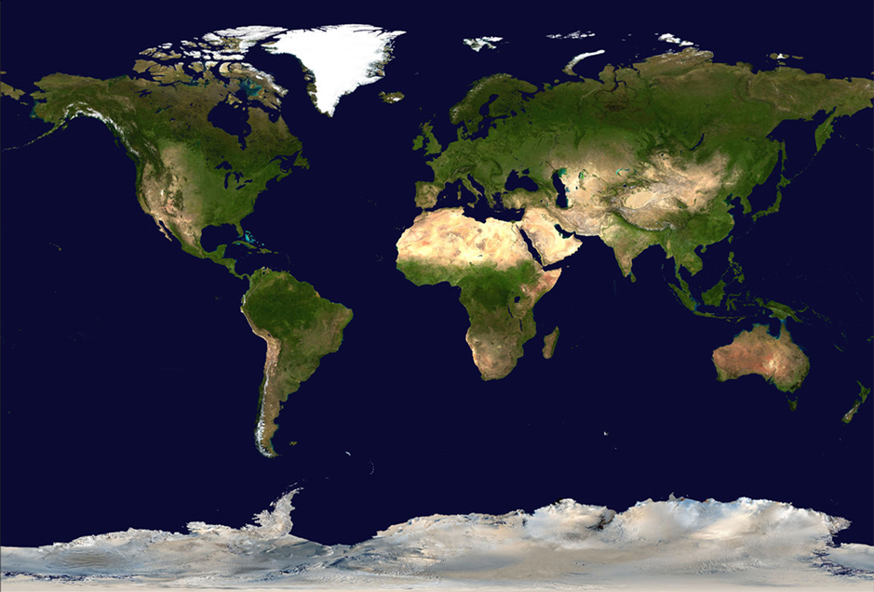
Суходіл становить 149,1 млн км² (29,2 %), і утворює шість материків (Євразію, Африку, Північну Америку, Південну Америку, Антарктиду і Австралію) і острови. Він підіймається над рівнем світового океану в середньому на 875 м (найбільша висота 8848 м — гора Джомолунгма), гори займають понад 1/3 поверхні суходолу.

Slide 8
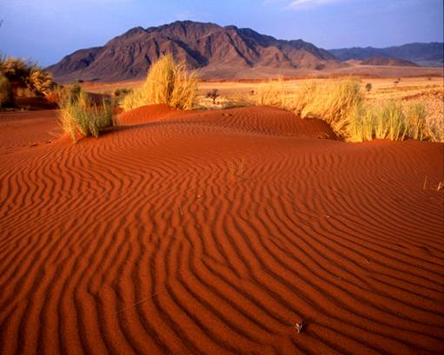
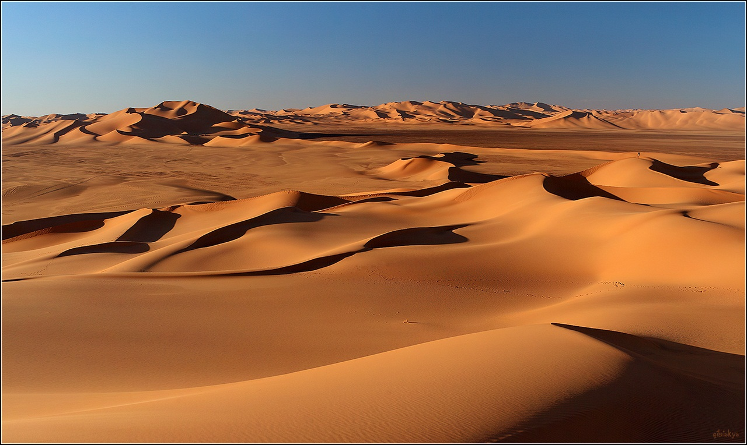
Пустелі вкривають приблизно 20 % поверхні суходолу, ліси — близько 30 %, льодовики — понад 10 %. Амплітуда висот на планеті сягає 20 км.

Slide 9
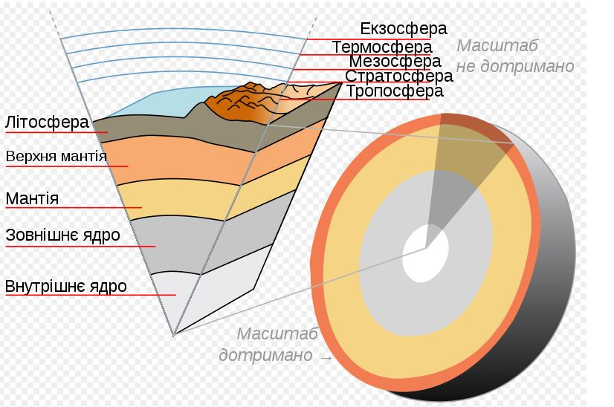
Літосфе́ра (від дав.-гр. Λίθος — камінь і дав.-гр. σφαίρα — куля, сфера) — верхня тверда оболонка земної кулі. До її складу входять земна кора та субстрат (верхня частина мантії Землі).

Slide 10
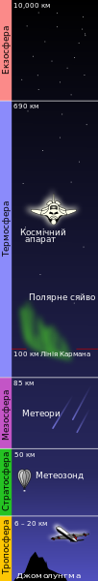
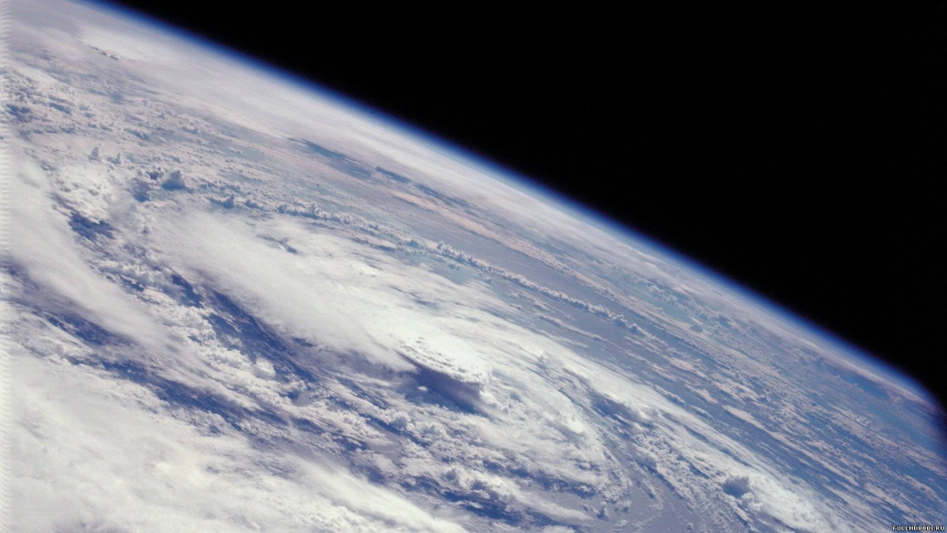
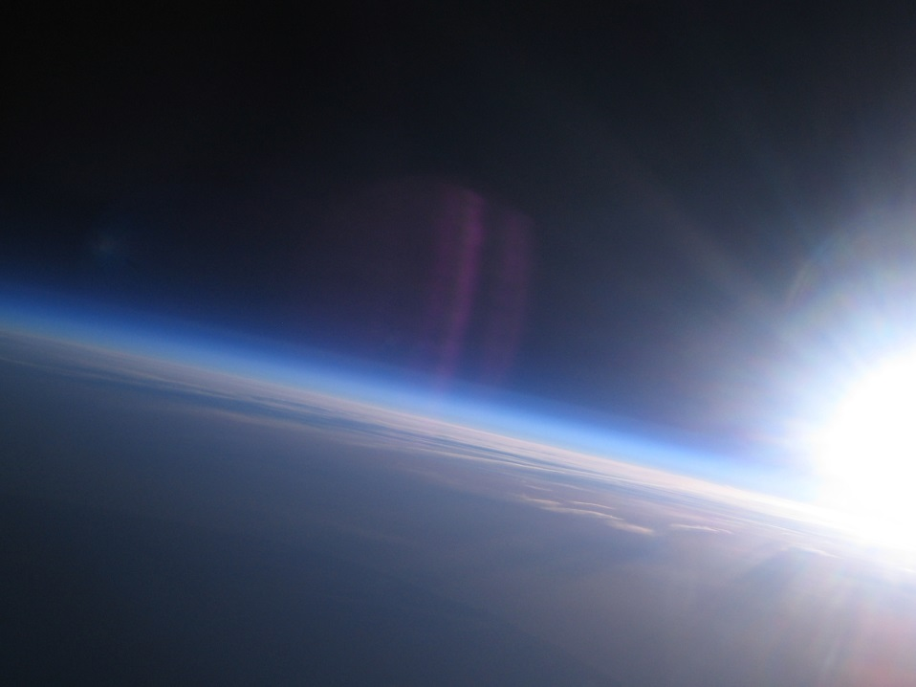
Атмосфера Землі (від грец. άτμός — пара і σφαῖρα — куля)— атмосфера планети Земля, одна з геосфер, суміш газів, що оточують Землю, та утримуються завдяки силі тяжіння.

Slide 11
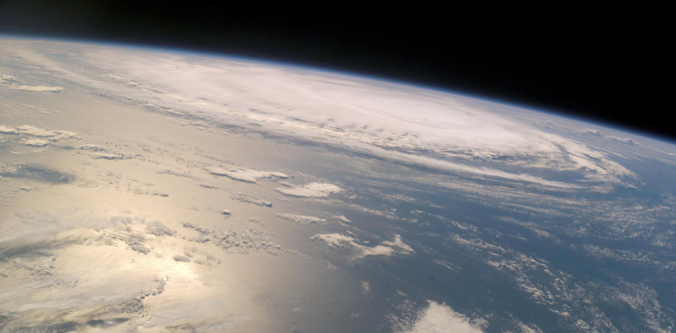
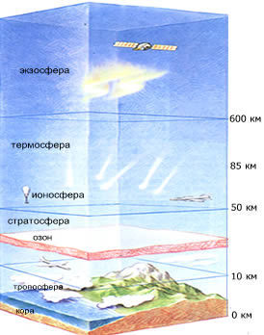
Атмосфера в основному складається з азоту (N2, 78% об.) і кисню (O2, 21% об.). Решта — це аргон (0,93% об.) та вуглекислого газу (0,03% об.) із неоном, гелієм, метаном, криптоном, воднем та невеликими домішками інших газів. Крім того атмосфера містить близько 1,3÷1,5×1016кг води, основну масу якої зосереджено у тропосфері.

Slide 12
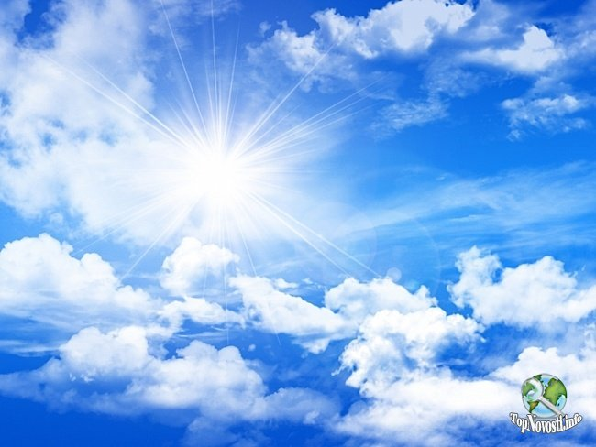
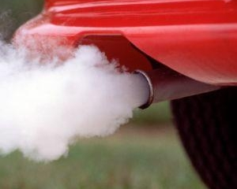
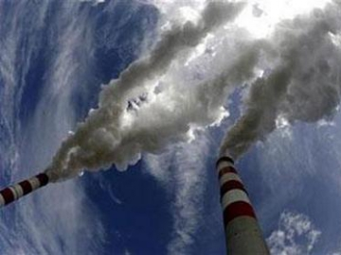
Атмосфера Землі зазнає значного впливу життєдіяльності людини. Близько 300 млн автомобілів щорічно викидають в атмосферу 400 млн т оксидів вуглецю, понад 100 млн т вуглеводів, сотні тисяч тонн свинцю. Забруднення атмосферного повітря може також опосередковано впливати на здоров'я і санітарні умови життя людей. Накопичення в атмосфері вуглекислого газу може викликати потепління клімату в результаті парникового ефекту.

Slide 13
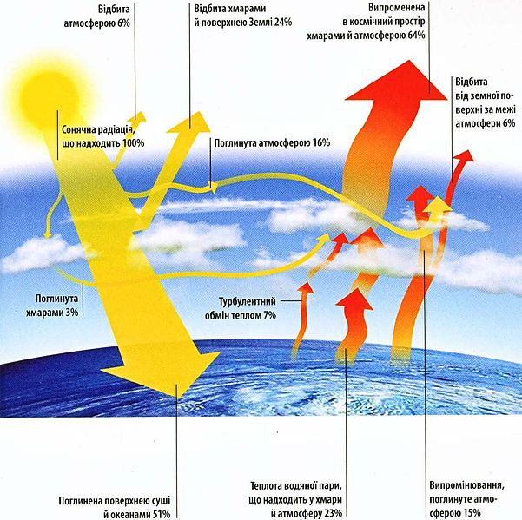

Slide 14
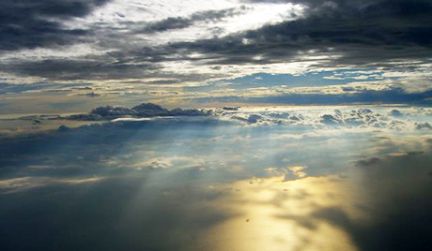
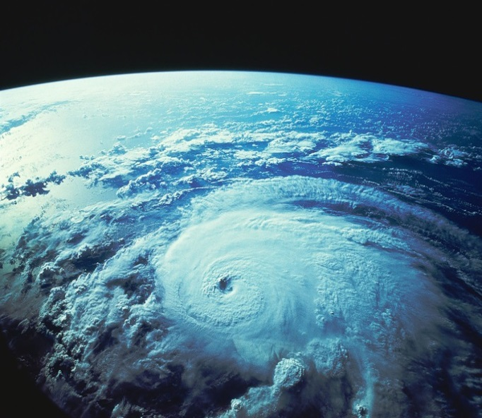
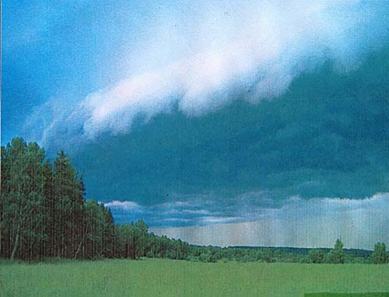
Погода і клімат
Нижній шар атмосфери називається тропосферою. В ній відбуваються явища, які визначають погоду. Внаслідок нерівномірного нагрівання поверхні Землі сонячною радіацією, в тропосфері безперестанно проходить циркуляція великих мас повітря. Основними повітряними течіями в атмосфері Землі є пасати в смузі до 30° обабіч екватора та західні вітри помірного поясу в смузі від 30° до 60°. Іншим фактором переносу тепла є система океанічних течій.

Slide 15
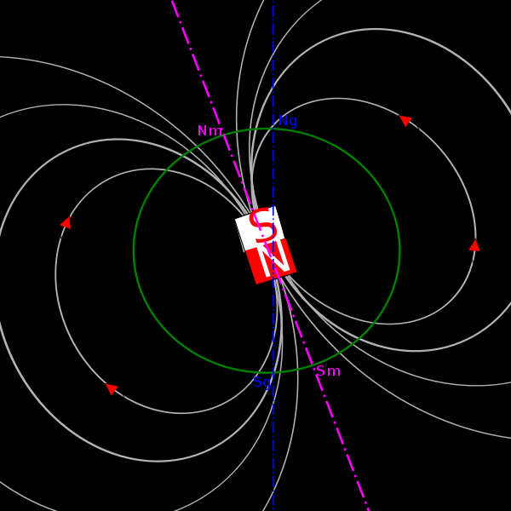
Магнітне поле Землі (рос. магнитное поле Земли (геомагнитное поле), англ. geomagnetic field, Earth’s magnetism, terrestrial magnetic field, нім. Magnetfeld n der Erde (geomagnetisches Feld n)) – силове поле, виникнення якого зумовлене джерелами, що знаходяться в земній кулі та навколоземному просторі (магнітосфері та іоносфері).

Slide 16
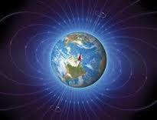
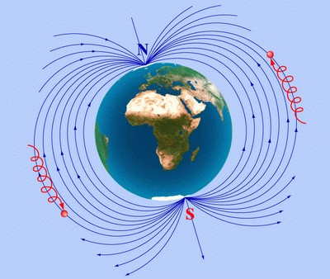
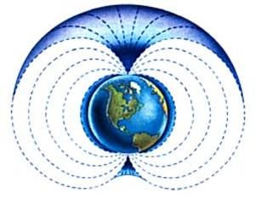
Розрізняють:
головне (зумовлене механіко-електромагнітними процесами у зовнішньому шарі ядра Землі);
аномальне (пов’язане головним чином з намагніченістю гірських порід земної кори);
зовнішнє магнітне поле Землі (зумовлене електричними струмами, що існують у навколоземному космічному просторі, та індукованими у мантії Землі).

Slide 17
Підготував учень 11 класу
Діденко Владислав

